Slide 1

TRƯỜNG ĐẠI HỌC CÔNG NGHIỆP THỰC PHẨM TP.HCM
KHOA CÔNG NGHỆ KT ĐIỆN - ĐIỆN TỬ
BÁO CÁO ĐỐ ÁN CHUYÊN NGÀNH
MÁY KHẮC LASER MINI
GVHD: TRẦN HOÀN
SVTH : NGUYỄN HỮU TOÀN
LÊ CÔNG TUẤN

Slide 2
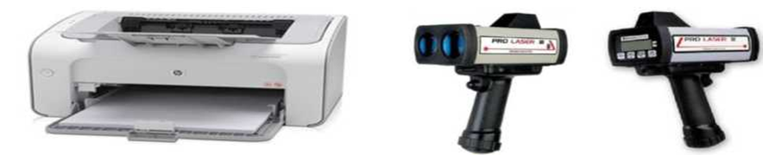
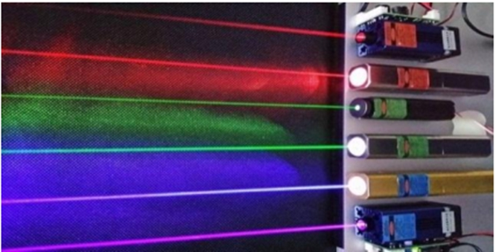
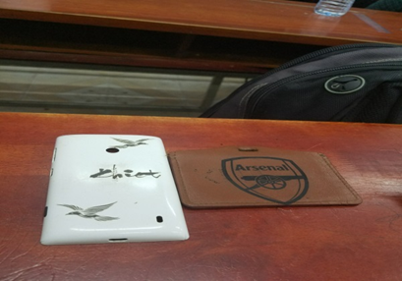
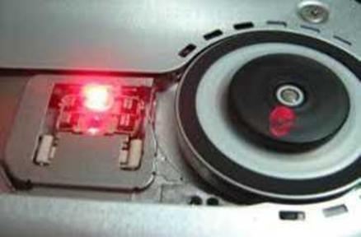
TỔNG QUAN
Giới thiệu chung về khắc laser
"khuếch đại ánh sáng bằng phát xạ kích thích’’

Slide 3
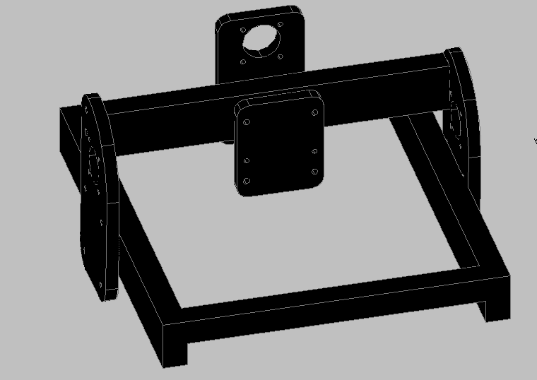
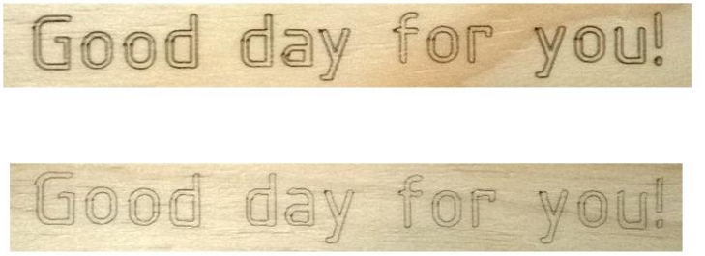
Phát triển máy khắc laser
Cho đến nay, thiết bị đã được nghiên cứu và phát triển các ứng dụng như vẽ chữ, hút vật tròn và tạo hình, ứng dụng camera...
Khung mô hình vẽ bằng autocad
Khắc chữ bằng tia laser

Slide 4
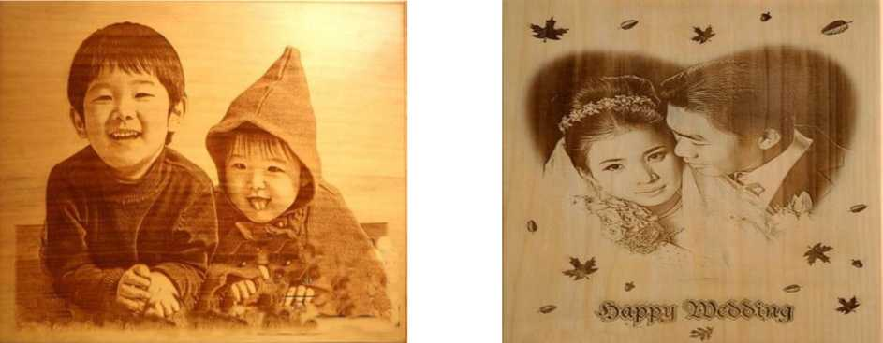
Ảnh khắc bằng laser
Đề tài này phát triển khắc laser theo hướng khắc hình trên vật liệu gỗ, nhằm mục đích hoàn thiện hơn ứng dụng khắc dụng khắc laser, phát huy khả năng của bàn máy CNC 2D

Slide 5
Mục tiêu đề tài
xây dựng thuật toán
viết chương trình điều khiển bàn máy CNC 2D
lập trình giao diện trên máy tính
Chương trình xử lý ảnh sẽ xử lý ảnh của người dùng muốn khắc để tạo ra các thông số, dữ liệu cần thiết và chính xác cho chương trình khắc
Chương trình chạy bàn máy sẽ đọc dữ liệu để thực hiện chương trình khắc
Mục tiêu của chương trình là phải chạy đúng theo dữ liệu được tạo. Ứng dụng phải đáp ứng nhu cầu đơn giản, trực quan, thuận tiện cho người sử dụng.

Slide 6
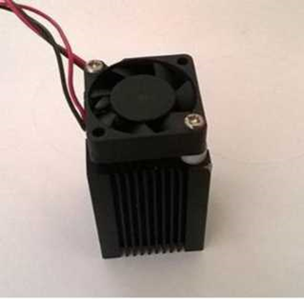
Phạm vi đề tài
Đề tài sử dụng đầu phát laser Box (hình 1.10), tia sáng xanh dương, có công suất 0.5 W
Vật liệu khắc là các mẫu gỗ có kích thước 70x60x5 mm.
Ảnh đầu vào là ảnh màu thuộc các định dạng JPG, PNG, GIF.
Ứng dụng khắc tạo ra ít nhất 4 mức đậm nhạt.
Độ chính xác của ứng dụng là 1mm.
Đầu phát laser box

Slide 7
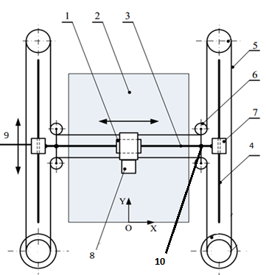
CHƯƠNG 2. TÌM HIỂU MÔ HÌNH MÁY KHẮC LASER
Động cơ
Vùng làm việc
Thanh trượt ngang
Dây đai
Thanh trược dọc
Con lăn
Động cơ
Đầu phát laser
Động cơ
Bánh răng

Slide 8
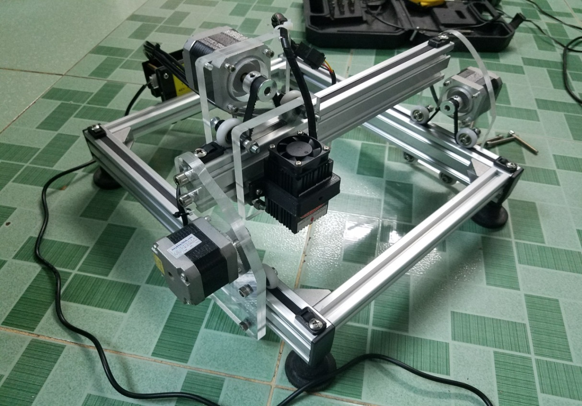
Lắp ráp nhanh, căn chỉnh và bảo dưỡng dễ dàng.
Cộng đồng mã nguồn mờ lớn.
Phù hợp với người mới bắt đầu làm
quen công nghệ laser
Có thể sử dụng vật liệu tuỳ ý theo điểu kiện sẵn có để làm khung cho máy như: gỗ, acrylic (mi ca), sắt, nhôm…
Máy khắc laser sau khi hoàn thành

Slide 9
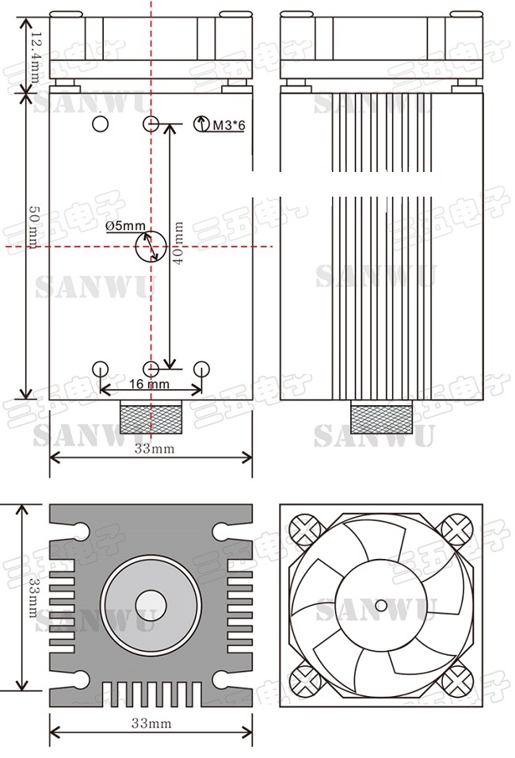
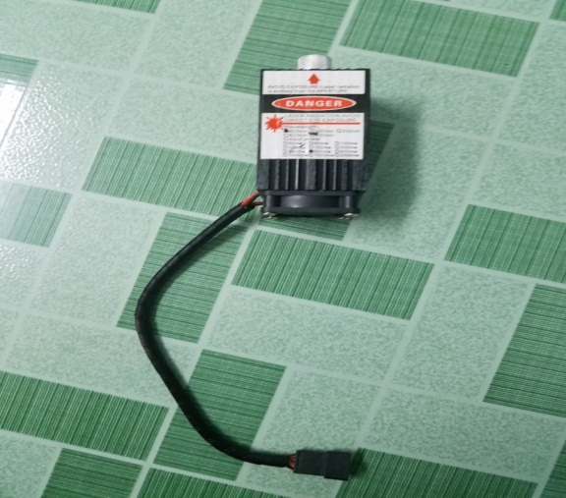
Thông số kỹ thuật:
Bước sóng: Blue 445nm (2.5W); blue violet 405nm (0.5W)
Điện áp đầu vào 12V DC
Tản nhiệt bằng quạt gió
Có thấu kính điều chỉnh được tiêu cự
Đầu laser

Slide 10
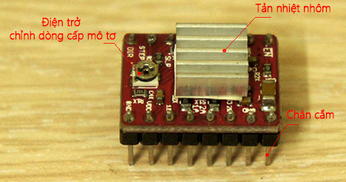
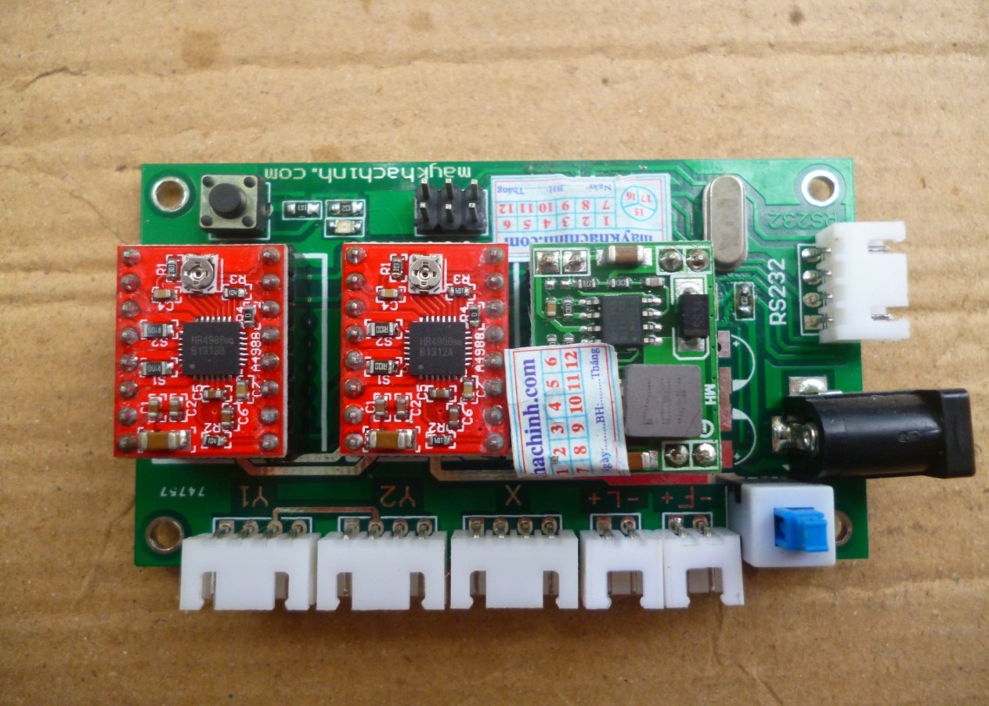
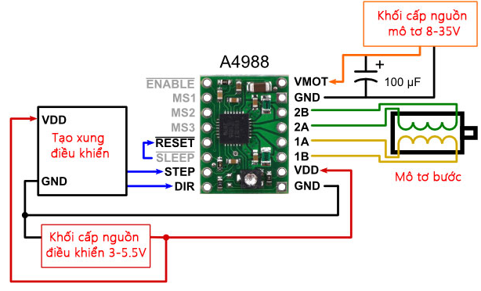
Ảnh thực tế kết nối A4988 với Board điều khiển
Mạch điều khiển motor bước A4988
Hiện nay rất nhiều máy khắc laser sử dụng mạch điều khiển A4988

Slide 11
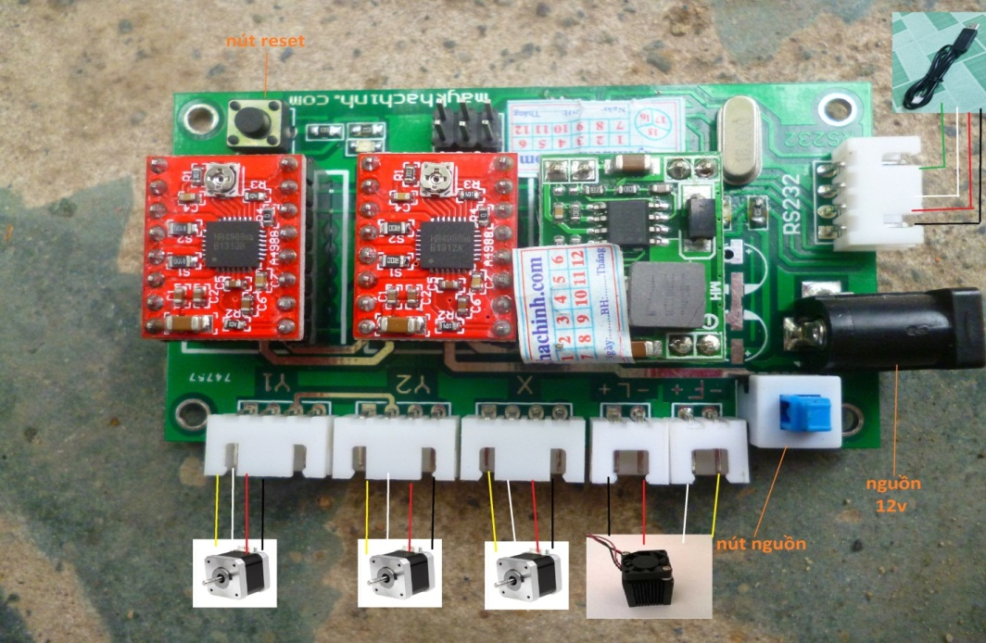
Sơ đồ đấu dây của máy laser borad mạch trước

Slide 12
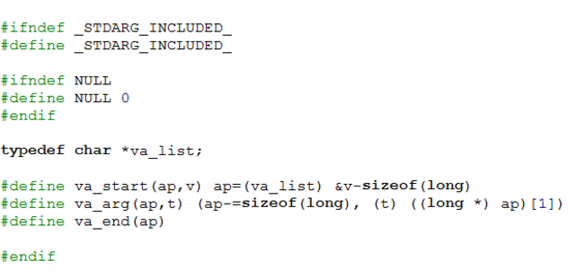
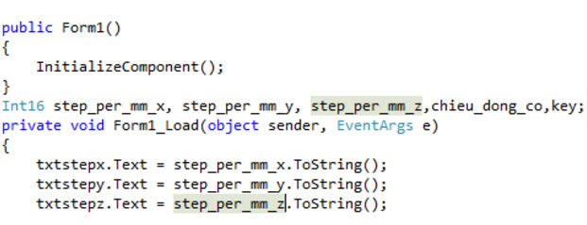
Fimware điều khiển máy
Phần mềm điều khiển máy

Slide 13
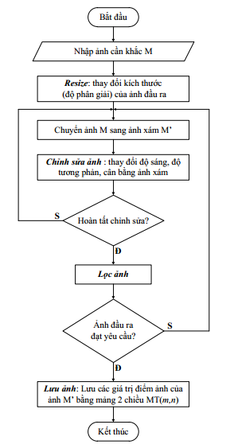
XÂY DỰNG ỨNG DỤNG XỬ LÝ ẢNH
Trong phạm vi đề tài này, loại ảnh đầu vào để khắc là ảnh chân dung (mở rộng cho cả ảnh con vật, đồ vật...) . Ảnh đầu vào sẽ được thay đổi độ phân giải cho phù hợp với kích thước thực của tấm gỗ khắc. Sau đó ảnh sẽ được chuyển thành kiểu đa mức xám và chỉnh sửa để nâng cao chất lượng, tăng độ sắc nét. Cuối cùng là bước quan trọng nhất: lọc ảnh. Ảnh sau khi được chỉnh sửa sẽ được lọc bằng phương pháp phân ngưỡng. Đề tài xét trường hợp 4 ngưỡng lọc, tương ứng với 5 mức độ đậm nhạt của màu sắc

Slide 14
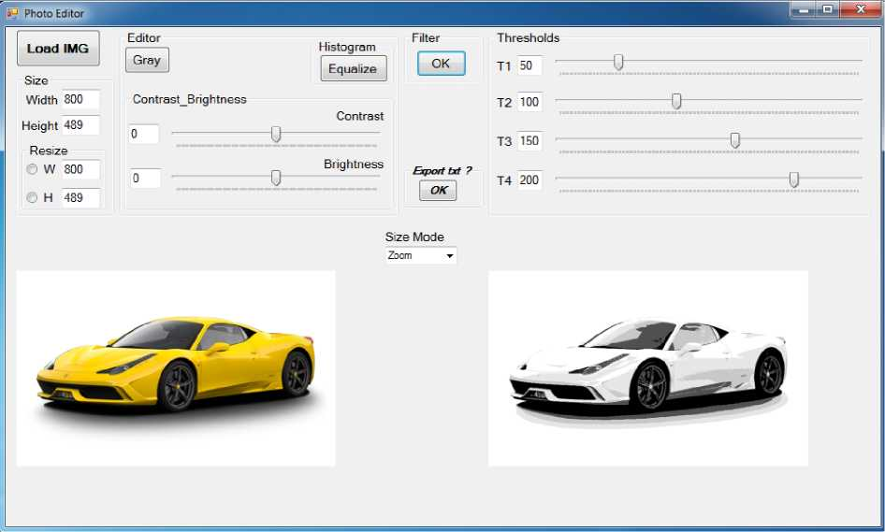
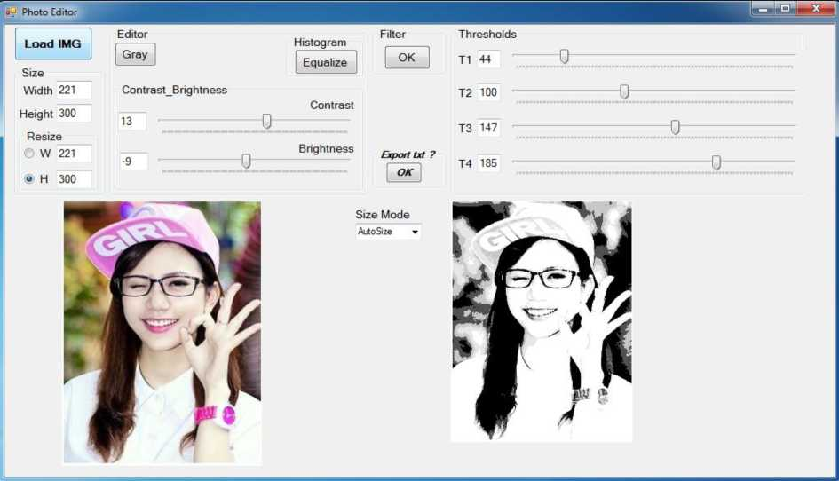
kết quả của ứng dụng xử lý ảnh

Slide 15
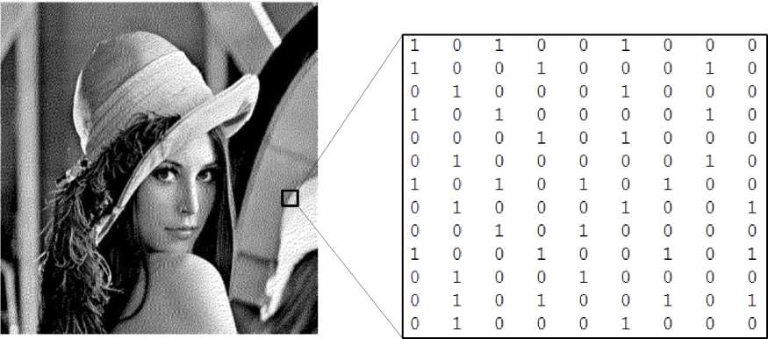
Xây dựng dữ liệu cho ứng dụng khắc
Ảnh sau khi xử lý gồm hai màu đen và trắng. Do đó ma trận giá trị điểm ảnh chỉ có hai giá trị là 0 và 255. Ma trận giá trị điểm ảnh sẽ được chuyển đổi và lưu vào file text tên Data.txt, tạo dữ liệu để phục vụ cho chương trình điều khiển bàn máy. Quá trình chuyển đổi ma trận giá trị điểm ảnh thành ma trận thông số khắc

Slide 16
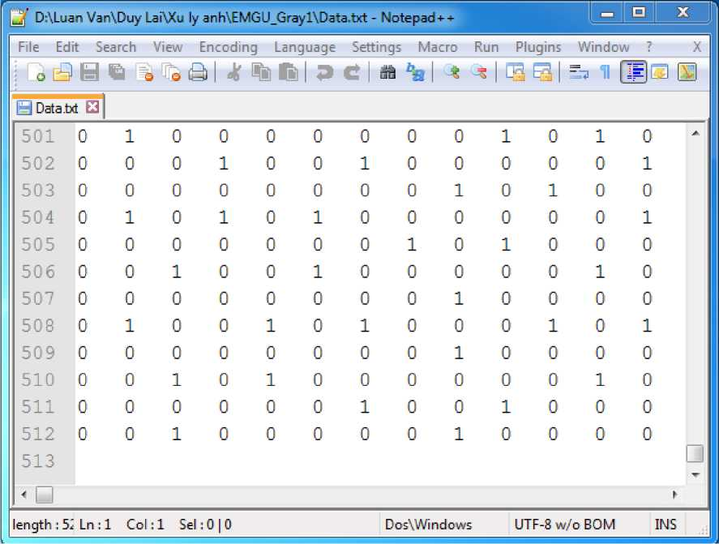
Xây dựng chương trình điều khiển
Sau khi hoàn tất quá trình xử lý ảnh, ma trận thông số của ảnh đầu ra được chuyển đổi và lưu vào file text Data.txt, làm dữ liệu cho chương trình khắc. Nội dung của file text được thể hiện qua hình 4.1. File chứa thông tin về màu sắc và kích thước của ảnh: số 0 ứng với điểm ảnh màu đen, số 1 ứng với điểm ảnh màu trắng, độ phân giải của ảnh thể hiện qua số lượng dòng (height) và số phần tử trên một dòng (width).

Slide 17
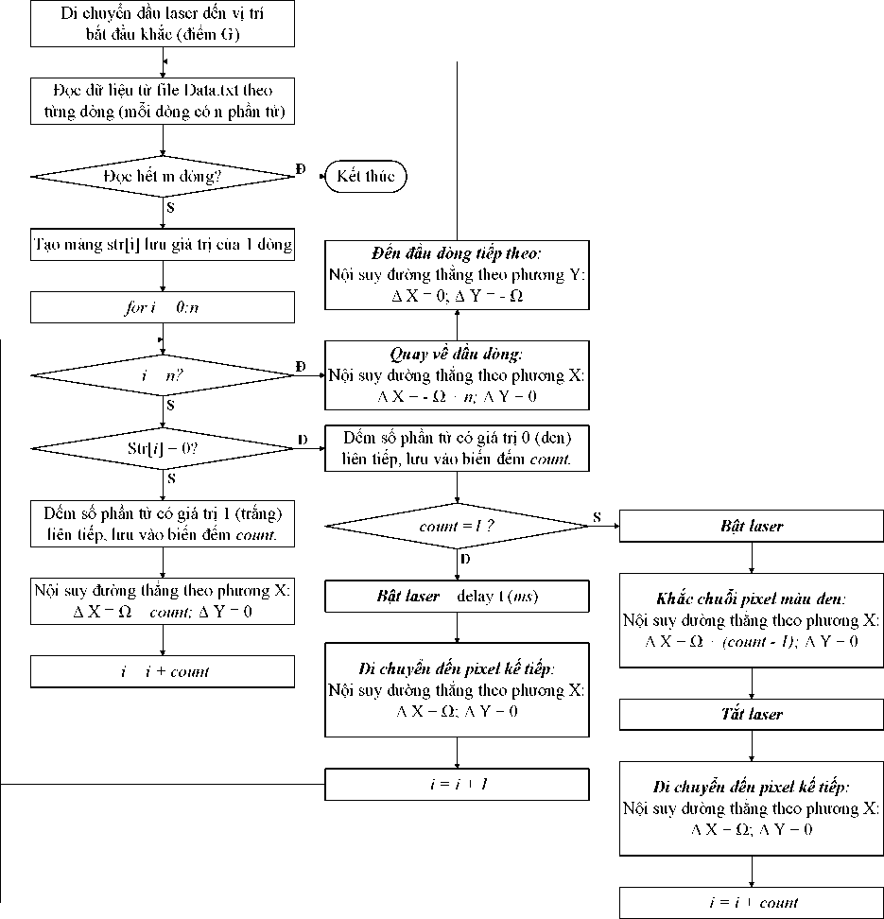
Trong lưu đồ, thông số Q là khoảng cách đầu laser di chuyển giữa hai điểm ảnh liên tiếp trên một hàng và khoảng cách giữa các hàng.
Ω ( inch) = 1/dpi(4.1)
Trong đề tài này, đơn vị đo độ dài được sử dụng là mm nên công thức (4.1) được chỉnh sửa thành:
Ω (mm) =25.4/dpi(4.2)

Slide 18
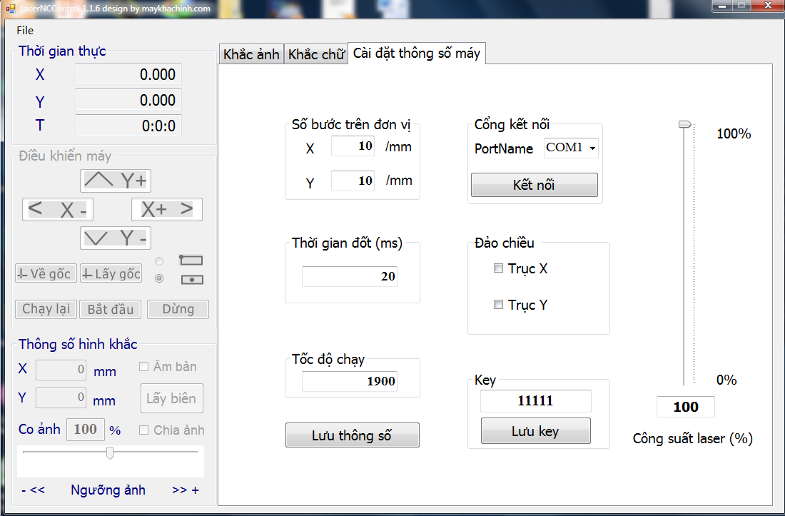
Giao diện của chương trình điều khiển
Giao diện của chương trình điều khiển

Slide 19
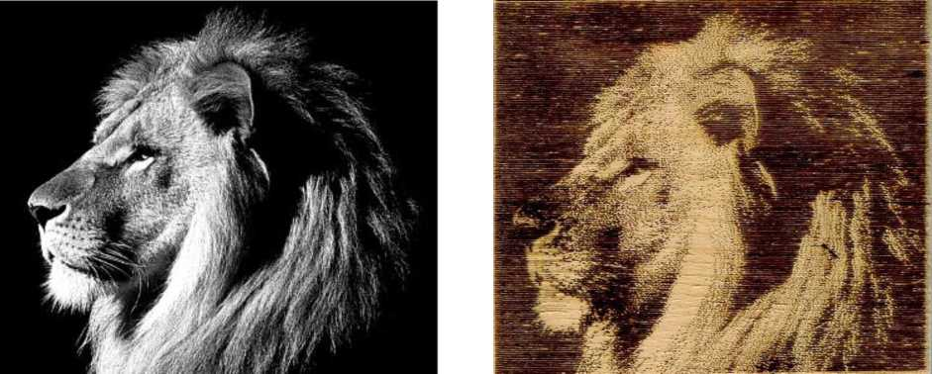
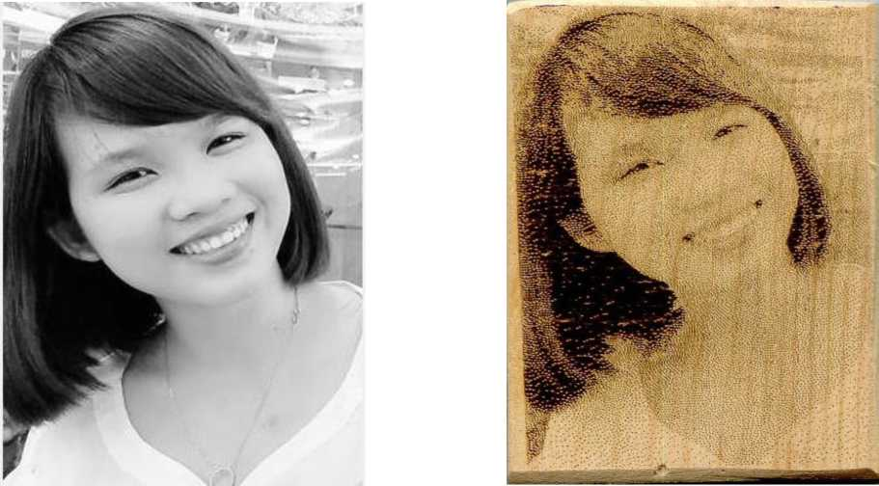
So với ảnh gốc, ảnh khắc mô tả lại tương đối đầy đủ các chi tiết, đặc biệt các chi tiết chính của hình như khuôn mặt, trạng thái, cử chỉ...
Ảnh khắc có độ sâu về không gian, khi quan sát từ khoảng cách xa sẽ thấy rõ điều này. Tuy nhiên khi nhìn gần, ảnh bị thô và vẫn hiện ra các chấm đen.

Slide 20
XIN CHÂN THÀNH
CẢM ƠN!
Họ tên

